Slide 1
Onward Friends, To Adventure.
Nov. 11, 2018, 양동혁
Dongguk University

Slide 2
Game Overview (게임 개요)
Game Name(게임 이름) :
Onward friends, to adventure.(가자, 모험을 찾아서)
Game Genre(게임 장르) :
Side Scroll Shooting Game (횡 스크롤 슈팅게임)
# of Possible Players (게임 참가 가능한 사용자수) : 2 Players (2명)
Game Goal(게임 목표) : Survive Until Your Opponent Collapses
(상대방이 쓰러지기 전까지 살아남는다.)
Game Background(게임 배경) :
Someone discover a treasure map during adventure. To choose the master of the treasure, they rush in order to select first person who reach the treasure
모험 중에 어느 한 명이 보물지도를 발견하게 되고 그 보물의 주인을 가장 먼저 도착한 사람에게 주기로 하기 정한 후 모든 모험가들은 보물을 향하여 달려간다.

Slide 3
Scene Structure (장면 구조)
Game Title
(게임 타이틀)
Main Menu
(메뉴 화면)
Game Over
(게임 종료)
Main Game
(메인 게임)
Pick Character
(캐릭터 선정)
Choose Skill
(스킬 선택)
Game Start
(게임 시작)
Notes:
Introduce Scenes, Describe each scene
Scene 소개하기, 각 Scene별로 자세히 설명

Slide 4
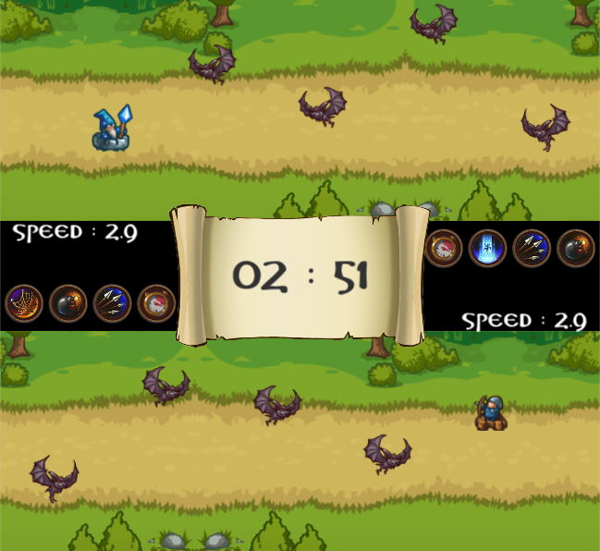
Main Game & User Interfaces of Main Game Scene (메인 게임 소개 &게임 인터페이스)
Player 1
Time
Current speed
Skill
Player 2

Slide 5
How to Play (세부 게임 방법)
Shoot Periodically
(주기적으로 발사)
Add one monster to opponent
(상대방에게 몬스터 하나 추가)
Summon a monster per in two seconds
(2초마다 한마리씩 소환)

Slide 6



Game Characters (게임 캐릭터)
Name 이름 | Image 사진 | Stats 기본 능력치 | Class Ability(Skill) 기본 고유 스킬
Hunter [사냥꾼] |  | Hp[체력] :2 Speed[스피드] : 4 AttackSpeed [공격속도] : 4 | Increase Attack Speed to Double for 5 seconds [공격속도를 5초 동안 2배로 올린다] Cooldown : 40s [쿨타임 40초]
Mage [마법사] |  | Hp[체력] :3 Speed[스피드] : 3 AttackSpeed [공격속도] : 3 | Kill all enemies in front line for Laser [레이저 공격으로 앞 라인 적을 모두 죽인다.] Cooldown : 30s [쿨타임 30초]
Priests [사제] |  | Hp[체력] :4 Speed[스피드] : 3 AttackSpeed [공격속도] : 2 | Becomes invincible for 5 seconds. [5초 동안 무적이 된다.] Cooldown : 30s [쿨타임 30초]

Slide 7
Skill(스킬)
Choose three skills before starting the game.
(게임을 시작하기 전에 3개의 스킬을 고른다.)
Progress for 5 seconds and Cooldown is 40 seconds
(5초동안 진행되고 쿨타임은 40초 이다.)
Can be used one when you kill 10 enemys.
(10마리를 죽일 때 마다 스킬 한 개를 사용 할 수 있다.)
Name[이름] | Effect[효과]
Cold Blood [냉혈] | Increase opponent monster speed [상대방 몬스터 스피드 증가]
Frost Nova [얼음 회오리] | Decrease opponent's speed [상대방의 이동속도를 감소]
Hex [사술] | Decrease the opponent's attack speed [상대방의 공격속도 감소]
Time wrap [시간 왜곡] | decrease opponent monster summon cooldown to 1 seconds [상대방 몬스터 소환 쿨타임 1초로 감소]
Feign Death [죽은척 하기] | Each time the opponent kills the monster, it is also summoned on its own field. [상대방이 몬스터를 죽일 때마다 자신 진영에도 소화된다.]

Slide 8
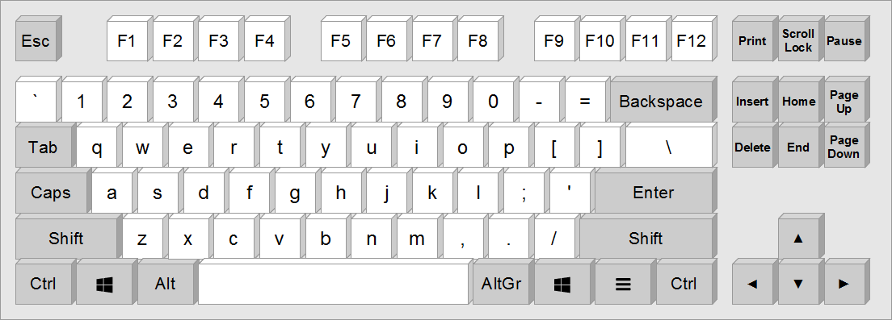
How to Control (게임 조작 방법)
Player 1
S1
S2
S3
S4
S1
S2
S3
S4
Player 2

